Slide 1


Совершенствование технологии управления запасами ИДЦ в условиях нестабильного спроса на медицинские услуги
Выполнили:
Степанова Дарья Витальевна
Луцкая Татьяна Юрьевна
Чепурной Александр Юрьевич
Иркутск, 2022-2023гг
Notes:
1

Slide 2

Медицинские услуги по отделам ИДЦ

Slide 3
Структура ТМН ЦКДЛ в 2021 г.
До 70% закупок аптеки составляют реактивы.
В структуре ТМН, переданных в отдел лабораторной диагностики реактивы составляют 83%.
Основная доля потока материальных ценностей представлена реактивами, обеспечивающими деятельность ЦКДЛ.

Slide 4
Цель проекта:
Разработка и апробация модели предиктивной аналитики заказа реактивов с учетом факторов сезонности спроса на диагностические услуги.
Задачи проекта:
Определение перечня реагентов и перечня диагностических услуг.
Сбор данных по потребности в реагентах с учетом сезонности и факторов риска.
Построение модели спроса на реагенты на основе данных прошлых периодов.
Определение точек заказа реагентов с учетом логистических рисков.
Решение проблемы повышения точности расчетов и качества стратегического планирования запасов реагентов.
Построение и апробация проактивной модели заказа реагентов.
Тестирование модели на данных прошлых периодов.
Корректировка и запуск модели в эксплуатацию.

Slide 5
Организационная схема выполнения проекта.

Slide 6
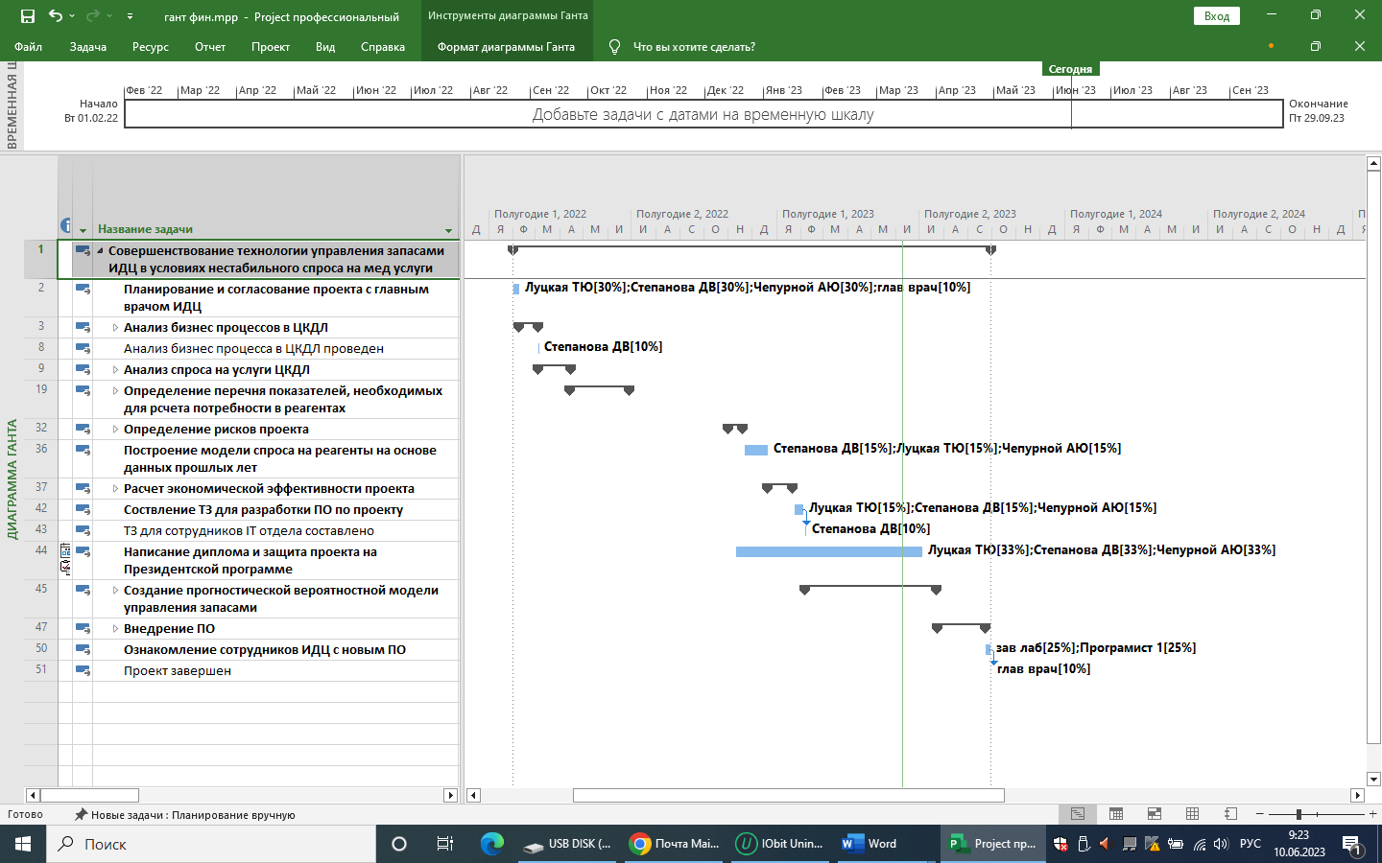
План реализации проекта

Slide 7
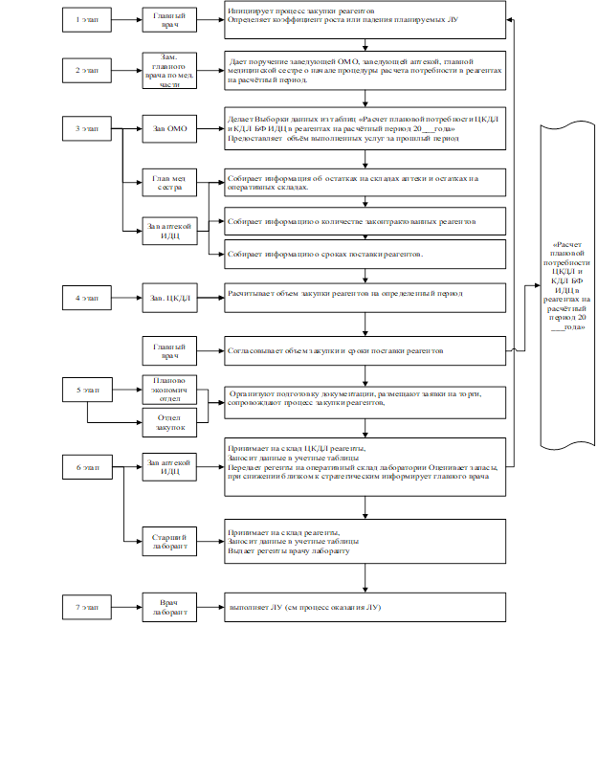
Расчет плановой потребности ЦКДЛ и КДЛ БФ ИДЦ в реагентах
Бизнес процесс

Slide 8
Несоответствия бизнес процесса
Эпизодически возникает дефицит реактивов для проведения некоторых лабораторных услуг. Это приводит к временному закрытию услуг, и, как следствие, к снижению доходов ИДЦ
Наличие избыточных запасов реагентов на складах ИДЦ с критическим сроком годности
Управленческие решения принимаются основываясь на мнении, опыте и интуиции работников, а не на фактах
Не всегда анализируется интенсивность и сезонность спроса на услуги, длительность поставок реагентов, объемы выполненных услуг
Информация об остатках не всегда актуальна
Не определяется достоверный минимальный уровень страховых запасов реагентов.
Несовершенная программа для расчёта потребности - Exel и т.д
Потеря времени сотрудниками для получения нужной информации из разных источников

Slide 9
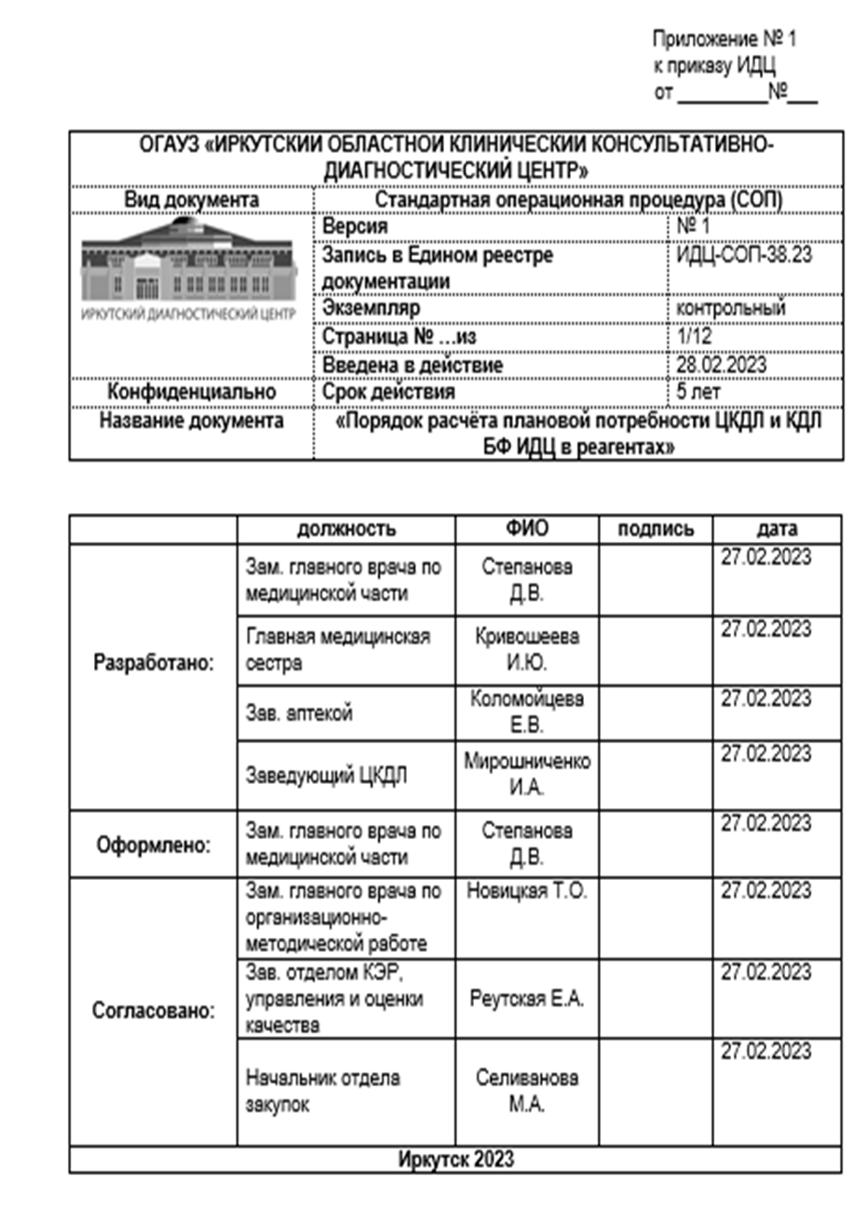
СОП Порядок расчета плановой потребности ЦКДЛ и КДЛ БФ в реагентах

Slide 10
Возможные дополнительные корректировки
Изменяющийся спрос на отдельные ЛУ
Перебои поставок реагентов и комплектующих (уход поставщиков с рынка)
Невыполнение сроков по договорам
Дефицит отдельных видов реагентов
Низкое качество реагентов при импортозамещении
Неправильное прогнозирование и учет потребности в реагентах ст. лаб и зав. лабораторией
Поломки оборудования, сложности его ремонта
Адаптация к условиям работы на новом оборудовании
Неправильный подбор реагентов для выборки
Сложность в постановки задач для формирования ПО
Выход за сроки проекта
Величина влияния /ущерба | Очень высокая |  | 7
 | Высокая |  | 5
 | Средняя | 6 | 3 | 1,2, 9
 | Низкая |  | 4, 8,10 |  |  | 11
 | Очень низкая
 |  | Очень низкая | низкая | средняя | высокая | очень высокая
 |  | Вероятность наступления

Slide 11
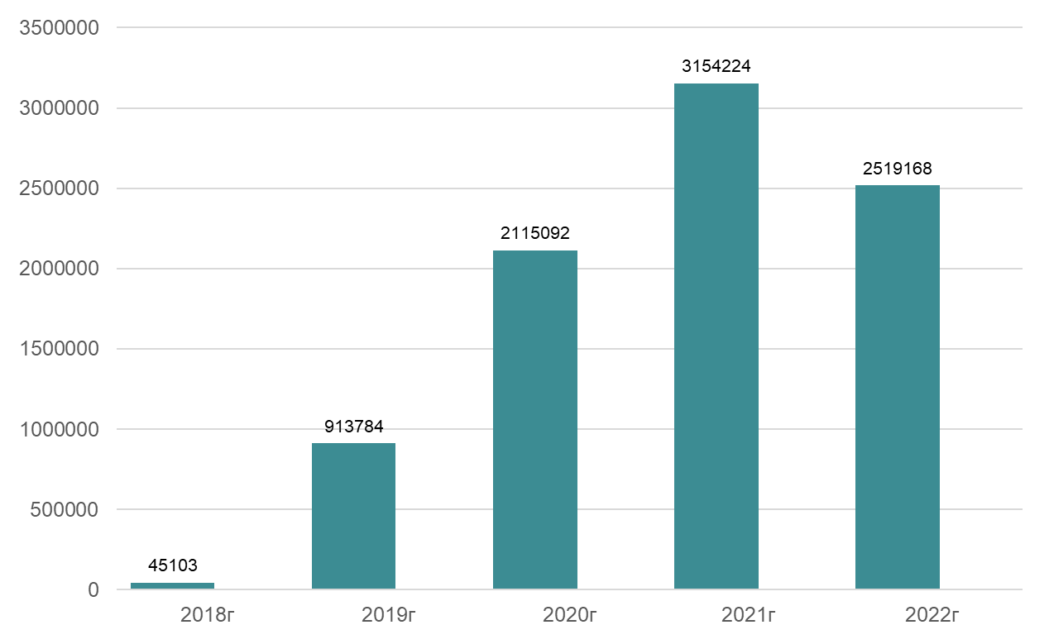
Убытки от просрочки реагентов:

Slide 12
Репрезентативная выборка по «закрытым» услугам за 2022г
Код исследования | Стоимость услуги, руб. | Себестоимость услуги, руб | Прибыль от услуги, руб | среднее количество услуг в день | количество дней недоступности услуги | количество невыполненных услуг за год | упущенная выгода по услуге в год, руб
2Ж1010 | 785,67 | 697,00 | 88,67 | 2 | 51 | 102 | 9 044,34
2Ж1090 | 440,00 | 428,00 | 12,00 | 2 | 44 | 88 | 1 056,00
2Ж6024 | 470,00 | 435,00 | 35,00 | 28 | 6 | 168 | 5 880,00
2Ж6035 | 570,00 | 542,00 | 28,00 | 2 | 17 | 34 | 952,00
2Ж6039 | 740,00 | 656,00 | 84,00 | 6 | 19 | 114 | 9 576,00
2Ж6075 | 480,00 | 464,00 | 16,00 | 45 | 16 | 720 | 11 520,00
2Ж6084 | 915,00 | 889,00 | 26,00 | 4 | 11 | 44 | 1 144,00
2Ж6401 | 950,00 | 889,00 | 61,00 | 3 | 52 | 156 | 9 516,00
2Ж6411 | 760,00 | 708,00 | 52,00 | 3 | 14 | 42 | 2 184,00
2Ж7009 | 695,00 | 642,00 | 53,00 | 10 | 68 | 680 | 36 040,00
2Ж7011 | 1 350,00 | 1 081,00 | 269,00 | 2 | 113 | 226 | 60 794,00
147706,34 – 11 услуг

Slide 13
Прогнозируемая экономическая эффективность проекта после запуска в эксплуатацию
2 519 168
+
7 518 371
Стоимость реагентов и расходных материалов с истекшим сроком годности
Упущенная выгода в результате закрытия услуг за вычетом их себестоимости (экстраполяция данных выборки)
10 037 539 руб
Упущенная выгода за 2022г !!!

Slide 14
Расчет экономической эффективности выполнения лабораторной услуги

Slide 15
Репрезентативная выборка по лабораторным услугам при проведении двухмерного АВС анализа.
Прибыль Частота выполнения | А | В | С
А | 2Ж6015 2Ж2001 2Ж1005 2Ж1026/к | 2Ж1039/к 2Ж1004 2Ж6075 2Ж6031 | _____
В | 2Ж6147 2Ж6058 2Ж6057 | 2Ж6029 2Ж1135 2Ж6100 2Ж6314 | 2Ж6021 2Ж1022 2Ж1029
С | 2Ж3036 2Ж3040 | 2Ж3012 2Ж6021 | 2Ж1002 2Ж6115 2Ж2059 2Ж4012

Slide 16
Репрезентативная выборка по лабораторным услугам при проведении комбинированного ABC и XYZ анализов.
Стабильность выполнения Частота выполнения | X | Y | Z
А | 2Ж2001 2Ж4001 2Ж1004 2Ж1039/к | 2Ж6015 2Ж6019 2Ж1054 2Ж6089 | 2Ж6017
В | 2Ж2050 2Ж6007 2Ж6076 2Ж1079/к | 2Ж6145 2Ж6118 2Ж6032 2Ж3034 | 2Ж6016 2Ж6100
С | 2Ж1049 2Ж2057 2Ж6266 2Ж1033 2Ж3012 | 2Ж3040 2Ж6148 2Ж6267 2Ж6060 | 2Ж6022 2Ж3007 2Ж3027/1 2Ж6292

Slide 17
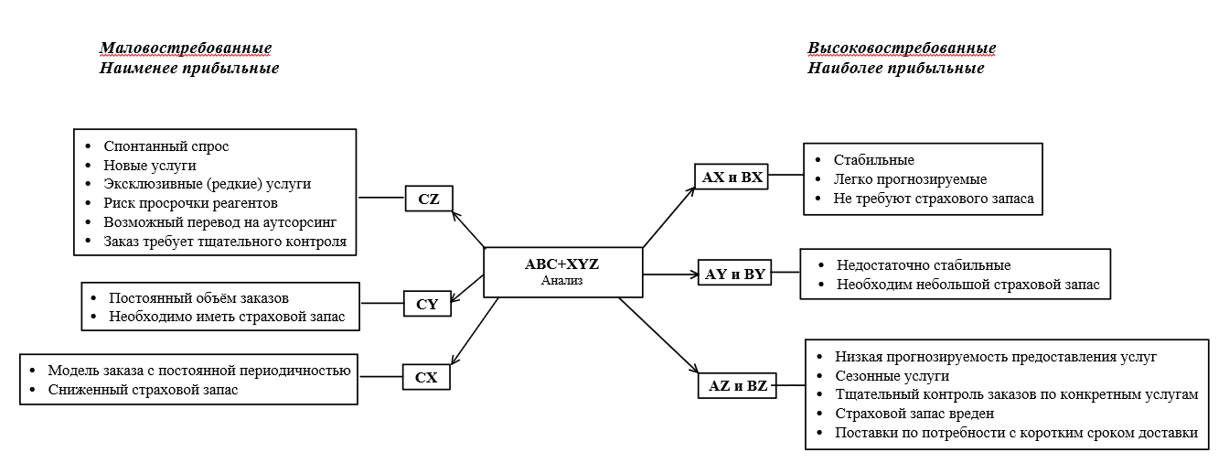
Комбинированный АВС и XYZ анализ

Slide 18
Расчет потребности в реагентах
Q = q max - q нал + q стр
Q размер заказа
q max количество израсходованных реагентов за
определенный период
q нал фактический объем запаса реагентов в
момент заказа
q стр страховой запас

Slide 19
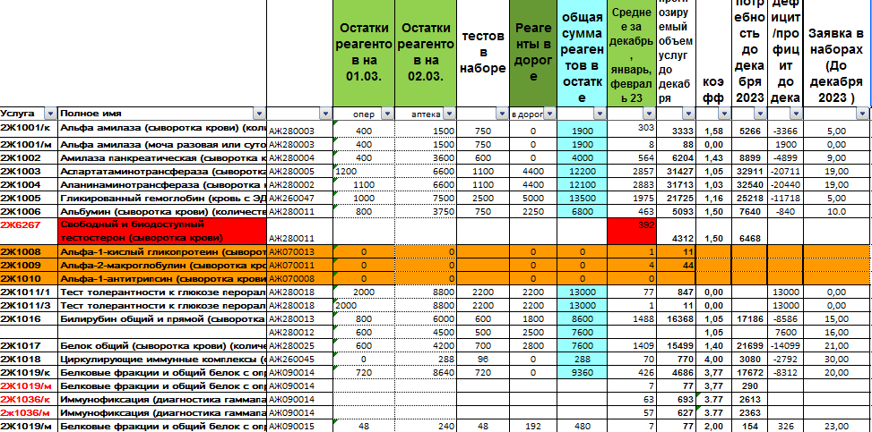
Расчёт потребности в реагентах

Slide 20
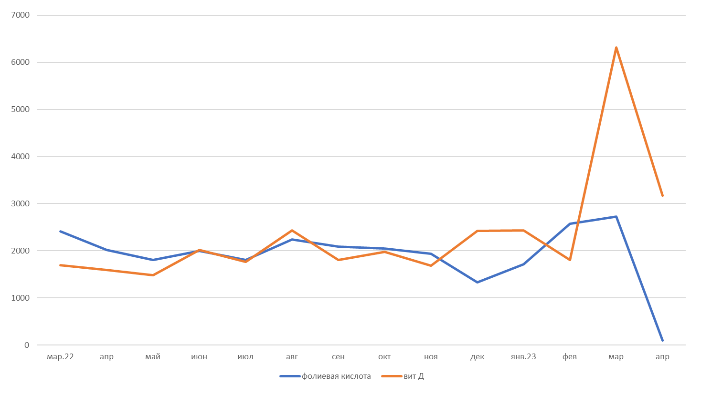
Динамика спроса на лабораторные услуги (фолиевая кислота, Вит Д)

Slide 21
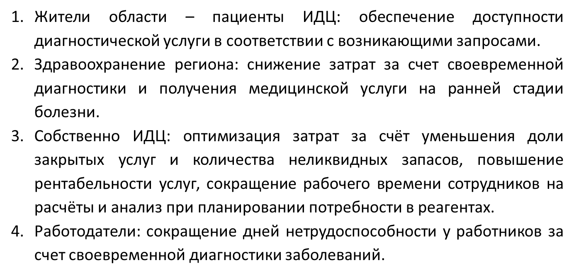
Выгоды от реализации проекта: регион, работодатели, общество, ИДЦ

Slide 22
Совершенствование технологии управления запасами ИДЦ в условиях нестабильного спроса на медицинские услуги
Выполнили:
Степанова Дарья Витальевна
Луцкая Татьяна Юрьевна
Чепурной Александр Юрьевич
СПАСИБО ЗА ВНИМАНИЕ !
Иркутск, 2022-2023гг
Notes:
22

